Slide 2
Povinnosti poskytovatelů
Ing. Martin Tulis

Slide 3
Legislativa
Oddělení kontroly zdravotnických prostředků a odborných posudků
Nařízení Evropského parlamentu a Rady (EU) 2017/745 ze dne 5. dubna 2017 o zdravotnických prostředcích, změně směrnice 2001/83/ES, nařízení (ES) č. 178/2002 a nařízení (ES) č. 1223/2009 a o zrušení směrnic Rady 90/385/EHS a 93/42/EHS
Nařízení Evropského parlamentu a Rady (EU) 2017/746 ze dne 5. dubna 2017 o diagnostických zdravotnických prostředcích in vitro a o zrušení směrnice 98/79/ES a rozhodnutí Komise 2010/227/EU (účinné od 26. 5. 2022)
Zákon č. 375/2022 Sb. o zdravotnických prostředcích a diagnostických zdravotnických prostředcích in vitro
Vyhláška č. 377/2022 Sb. vyhláška o provedení některých ustanovení zákona o zdravotnických prostředcích a diagnostických zdravotnických prostředcích in vitro
^{ZP}
⁺
^{IVD}

Slide 4
Zákon č. 40/1995 Sb. o regulaci reklamy
Změnou zákona č. 40/1995 Sb., o regulaci reklamy s účinností od 26. 5. 2021 je Ústav, dle ustanovení § 7 písm. b) zákona o regulaci reklamy, orgánem příslušným k výkonu dozoru nad reklamou na zdravotnické prostředky a diagnostické zdravotnické prostředky in vitro a sponzorování v této oblasti v ČR s výjimkou reklamy šířené v rozhlasovém a televizním vysílání a v audiovizuálních mediálních službách na vyžádání a pro sponzorování v rozhlasovém a televizním vysílání a v audiovizuálních mediálních službách na vyžádání. Dále je Ústav orgánem příslušným k výkonu dozoru nad dodržováním čl. 7 nařízení Evropského parlamentu a Rady (EU) 2017/7451) v rozsahu, v jakém se týká reklamy na zdravotnické prostředky,“.

Slide 5
AKTUALITA !! 20. března 2023 změna MDR
NAŘÍZENÍ EVROPSKÉHO PARLAMENTU A RADY (EU) 2023/607
ze dne 15. března 2023,
kterým se mění nařízení (EU) 2017/745 a (EU) 2017/746, pokud jde o přechodná ustanovení pro některé zdravotnické prostředky a diagnostické zdravotnické prostředky in vitro

Slide 6
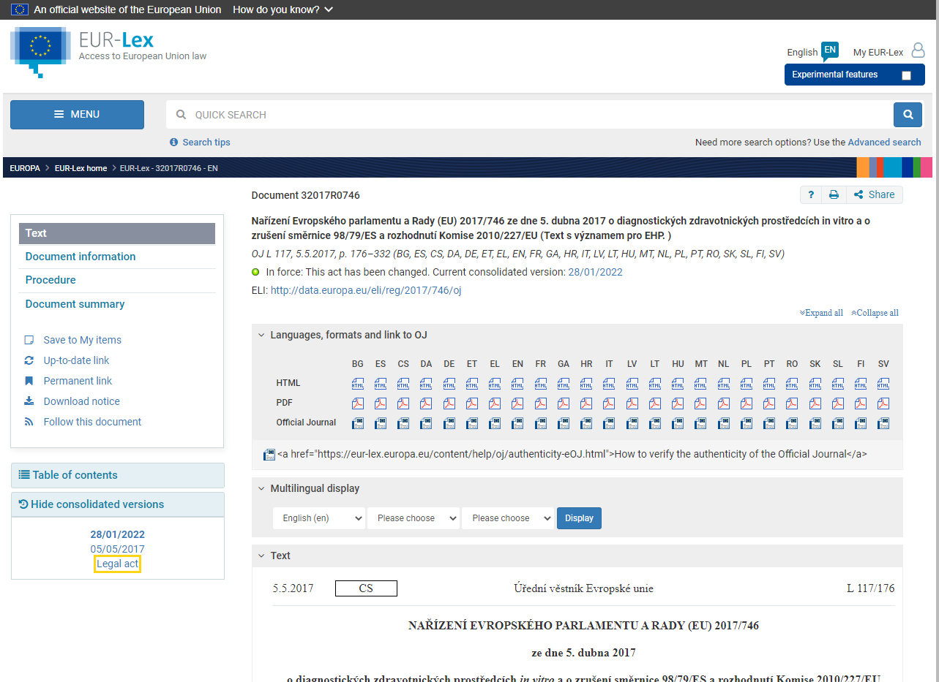

Slide 7
Povinnosti poskytovatele – používání prostředku

Slide 8
Zákon 89/2021 Sb. o zdravotnických prostředcích
§ 38 Obecné ustanovení
§ 39 Povinnosti poskytovatele zdravotních služeb při používání prostředku
§ 40 Informace pro uživatele prostředku
§ 41 Instruktáž
§ 42 + § 43 Zvláštní použití prostředku
§ 50 Povinnosti poskytovatele zdravotních služeb v rámci vigilance

Slide 9
§ 38 Obecné ustanovení
(1) Prostředek nelze použít, pokud se jedná o prostředek,
a) který je uvedený na trh v rozporu s nařízením o zdravotnických prostředcích v případě zdravotnických prostředků nebo s nařízením o diagnostických zdravotnických prostředcích in vitro v případě diagnostických zdravotnických prostředků in vitro, a osoba, která takový prostředek používá, o této skutečnosti věděla nebo měla a mohla vědět,
b) u něhož existuje důvodné podezření, že bezpečnost a zdraví pacientů nebo třetích osob jsou ohroženy, a to i v případě, že prostředek je řádně instalován, popřípadě zaveden do lidského těla, udržován a používán v souladu s určeným účelem6),
c) kterému uplynula lhůta pro bezpečné použití nebo implantaci15),
d) který má z hlediska své výroby nedostatky, které mohou vést k ohrožení zdraví pacientů nebo třetích osob, nebo
e) u něhož může být ohrožena bezpečnost nebo ovlivněna jeho účinnost nebo funkční způsobilost v důsledku zjevně porušené celistvosti originálního balení.
(2) Při poskytování zdravotních služeb může být použit pouze zdravotnický prostředek, který splňuje požadavky nařízení o zdravotnických prostředcích, a diagnostický zdravotnický prostředek in vitro, který splňuje požadavky nařízení o diagnostických zdravotnických prostředcích in vitro.
(3) V případě, že poskytovatel zdravotních služeb vyrábí a používá zdravotnický prostředek v rámci zdravotních služeb jím poskytovaných v souladu s čl. 5 odst. 5 nařízení o zdravotnických prostředcích nebo vyrábí a používá diagnostický zdravotnický prostředek in vitro v souladu s čl. 5 odst. 5 nařízení o diagnostických zdravotnických prostředcích in vitro, je povinen na vyžádání Ústavu sdělit informace o tomto prostředku.

Slide 10
Přechodná ustanovení
Old devices
Legacy devices
Zdravotnické prostředky ve shodě s MDR
Prostředky uvedené na trh dle článku 97 MDR
Prostředky uvedené na trh na národní výjimku dle článku 59 MDR
Prostředky bez léčebného určeného účelu
(Příloha 16 MDR)

Slide 11
Old Devices
Prostředky uvedené na trh před platností MDR
(26. května 2021)
Všechny povinnosti výrobce dle MDR
Musí mít platný EC certifikát nebo prohlášení o shodě dle MDR
Musí mít označení UDI

Slide 12
Legacy Devices
Prostředky uvedené na trh po platností MDR
(26. května 2021)
Platí pro většinu ZP rizikové třídy I (výjimky)
Musí mít platný EC certifikát dle MDD (případně prohlášení o shodě)

Slide 13
Prostředky v souladu s MDR
- Prostředky uvedené na trh po platností MDR na základě MDD EC certifikátu
(26. května 2021)
- Povinnosti výrobce částečně dle MDR
- Musí mít platný EC certifikát dle MDD

Slide 14
Prostředky uvedené na trh v souladu s článkem 97 MDR
Prostředky uvedené na trh na základě povolení příslušné CA
Prostředky bez platného MDD EC certifikátu
- ! Nese označení CE
Platí po celé EU
Může být časově omezeno

Slide 15
Prostředky uvedené na trh na výjimku dle článku 59 MDR
Prostředky uvedené na trh na základě povolení příslušné CA
Prostředky bez platného EC certifikátu
Platí pouze na území státu, který povolil
Může být časově omezeno
V ČR dva režimy (poskytovatel x výrobce)

Slide 16
§ 39 Povinnosti poskytovatele zdravotních služeb při používání prostředku
(1) Poskytovatel zdravotních služeb je povinen zajistit, aby
a) byl prostředek používán v souladu s pokyny výrobce,
b) prostředek s měřicí funkcí byl provozován v souladu s požadavky jiného právního předpisu upravujícího oblast metrologie,
c) osoba poskytující zdravotní služby byla poučena o nutnosti přesvědčit se před každým použitím prostředku o jeho řádném technickém stavu, funkčnosti a možnosti bezpečného použití, pokud takové ověření prostředku přichází v úvahu; tento požadavek se přiměřeně vztahuje i na příslušenství, programové vybavení a další výrobek, u něhož se předpokládá interakce s daným prostředkem,
d) byla dodržována správná skladovací praxe,
e) servis prostředku byl prováděn v souladu s tímto zákonem,,
f) v případě, že mu byl výrobcem předán prostředek na zakázku pro použití při poskytování zdravotních služeb konkrétnímu pacientovi, poskytl tomuto pacientovi prohlášení výrobce k prostředku na zakázku uvedené v příloze č. XIII bodu 1 nařízení o zdravotnických prostředcích, které výrobce k prostředku přiložil, a
g) bylo provedeno bezpečnostní nápravné opatření v terénu stanovené výrobcem s cílem odstranit nebo omezit rizika závažné nežádoucí příhody spojené se zdravotnickým prostředkem dodaným na trh.
(2) Poskytovatel zdravotních služeb nesmí používat prostředek při poskytování zdravotních služeb, jestliže se jedná o případy uvedené v § 38 odst. 1. Dále nesmí poskytovatel zdravotních služeb používat prostředek při poskytování zdravotních služeb v případě, že nemá k dispozici návod k použití v českém jazyce; to neplatí, pokud se jedná o zdravotnický prostředek rizikové třídy I nebo IIa nebo diagnostický zdravotnický prostředek in vitro, u něhož výrobce stanovil, že návod není třeba pro bezpečné používání prostředku.
(3) Pokud je při poskytování zdravotních služeb použit prostředek rizikové třídy IIb nebo III, je poskytovatel zdravotních služeb povinen provést o tom záznam ve zdravotnické dokumentaci vedené o pacientovi.
(4) Poskytovatel zdravotních služeb je povinen uchovávat jedinečnou identifikaci prostředků, s výjimkou zdravotnických prostředků rizikové třídy I a diagnostických zdravotnických prostředků in vitro rizikové třídy A, které mu byly dodány. Tyto informace jsou poskytovatelé zdravotních služeb povinni na vyžádání předložit Ústavu.
(5) Poskytovatel zdravotních služeb je povinen vést dokumentaci používaných prostředků,
a) u kterých musí být prováděna instruktáž,
b) u kterých musí být prováděna bezpečnostně technická kontrola, nebo
c) které jsou právním předpisem upravujícím oblast metrologie označeny jako pracovní měřidla stanovená⁹).
(6) Obsah dokumentace používaných prostředků podle odstavce 5 stanoví prováděcí právní předpis.

Slide 17
§ 7 vyhlášky 377/2022 Sb.
Obsah dokumentace používaných prostředků
(K provedení § 39 odst. 6 zákona)
Dokumentace používaných prostředků, u kterých musí být prováděna instruktáž, prostředků, u kterých musí být na základě stanovení výrobce prováděna bezpečnostně technická kontrola, a prostředků, které jsou právním předpisem2) upravujícím oblast metrologie označeny jako pracovní měřidla stanovená, obsahuje
a) obchodní název prostředku,
b) doplněk názvu označující model prostředku, pokud existuje,
c) jedinečnou identifikaci prostředku; nebyla-li prostředku přidělena, tak identifikaci prostředku uvedením čísla šarže nebo sériového čísla prostředku, před kterým jsou uvedena slova „ČÍSLO ŠARŽE“ nebo „SÉRIOVÉ ČÍSLO“ nebo případně rovnocenný symbol,
d) označení rizikové třídy prostředku,
e) jméno nebo název výrobce,
f) jméno nebo název distributora, nebyl-li prostředek dodán přímo výrobcem,
g) datum uvedení prostředku do provozu a
h) záznam o provedených instruktážích, bezpečnostně technických kontrolách, opravách a revizích prostředku.

Slide 18
§ 40 Informace pro uživatele prostředku
Poskytovatel zdravotních služeb je povinen zajistit, aby osobě poskytující zdravotní služby prostřednictvím prostředku byly dostupné veškeré informace z návodu k použití v českém jazyce; povinnost zajištění dostupnosti návodu k použití neplatí u zdravotnického prostředku rizikové třídy I nebo IIa nebo diagnostického zdravotnického prostředku in vitro, u něhož výrobce stanovil, že tento návod není třeba pro bezpečné používání prostředku.
(2) Poskytovatel zdravotních služeb, který zavedl implantabilní prostředek, je povinen pacientovi, jemuž byl tento zdravotnický prostředek zaveden, popřípadě jeho zákonnému zástupci nebo opatrovníkovi prokazatelně poskytnout kartu s informacemi o implantátu, na níž je uvedena totožnost pacienta, a informace uvedené v čl. 18 nařízení o zdravotnických prostředcích jakýmkoliv prokazatelným způsobem, který umožní pacientovi k daným informacím rychlý přístup. Informace musí být v českém jazyce.
(3) Povinnost uvedená v odstavci 2 se nevztahuje na prostředky uvedené v čl. 18 odst. 3 nařízení o zdravotnických prostředcích.

Slide 19
§ 41 Instruktáž
(1) Poskytovatel zdravotních služeb je povinen zajistit, aby prostředek, u něhož to stanovil výrobce v návodu k použití, používala nebo obsluhovala při poskytování zdravotních služeb pouze osoba, která
a) absolvovala instruktáž k příslušnému prostředku provedenou v souladu s příslušným návodem k použití, a
b) byla seznámena s riziky spojenými s používáním uvedeného prostředku.
(2) Instruktáž podle odstavce 1 písm. a) může provádět pouze
a) výrobce nebo osoba jím pověřená,
b) osoba, která byla proškolena osobou, která byla výrobcem pověřena k provádění takových školení, nebo
c) osoba, která absolvovala instruktáž od osoby uvedené v písmenu a) nebo b) a má v používání daného prostředku alespoň dvouletou praxi, pokud si výrobce nevyhradí jinak.
(3) Poskytovatel zdravotních služeb je povinen vést a uchovávat informace o všech provedených instruktážích. Tyto informace je povinen uchovávat po celou dobu používání prostředku a po dobu 1 roku ode dne vyřazení prostředku z používání.
(4) V případě instruktáže podle odstavce 2 je možné u prostředku, jehož výrobce již zanikl, nahradit poučení výrobcem poučením osobou, která má v používání daného typu prostředku nejméně tříletou praxi.
Notes:
Vypadl zplnomocněný zástupce

Slide 20
§ 50 Povinnosti poskytovatele zdravotních služeb v rámci vigilance
(1) Poskytovatel zdravotních služeb, u kterého došlo k podezření na závažnou nežádoucí příhodu prostředku, je povinen
a) činit veškerá potřebná opatření s cílem minimalizovat negativní dopady vzniklé příhody,
b) zpřístupnit výrobci a Ústavu prostředek, u něhož došlo k podezření na nežádoucí příhodu, včetně veškeré dokumentace pro účely kontroly a zjištění příčin vzniklé příhody a
c) poskytovat výrobci a Ústavu veškerou potřebnou součinnost a informace za účelem zjištění příčin vzniklé příhody.
(2) Poskytovatel zdravotních služeb, který nabyl podezření, že došlo k závažné nežádoucí příhodě s následkem újmy na zdraví nebo smrti pacienta, je povinen uchovávat ve zdravotnické dokumentaci vedené o pacientovi tuto skutečnost včetně záznamu o tom, kdy bylo podezření na závažnou nežádoucí příhodu ohlášeno Ústavu.

Slide 21
Servis a BTK zdravotnických prostředků
§§ 44, 45, 46 a 47

Slide 22
§ 44 Obecná ustanovení
(1) Servisem se rozumí provádění bezpečnostně technických kontrol a oprav prostředku v souladu s pokyny výrobce, tímto zákonem a jinými právními předpisy. Oprava a bezpečnostně technická kontrola prostředku na zakázku se nepovažuje za servis podle tohoto zákona.
(2) Servis prostředku, s výjimkou prostředků rizikové třídy I, může vykonávat pouze ohlášená osoba, to neplatí v případě postupu podle odstavce 3. Jde-li o prostředek s měřicí funkcí, musí být jeho servis vykonáván v souladu s jiným právním předpisem upravujícím oblast metrologie.
(3) V případě, kdy výrobce prokazatelně stanovil, že servis prostředku může provést pouze jím pověřená osoba, která nepůsobí na území České republiky, se na takto pověřenou osobu požadavky podle § 45 odst. 4 a 5 a § 46 odst. 2 a 3 nevztahují.
(4) Poskytovatel zdravotních služeb je povinen uchovávat dokumentaci o provedení servisu podle odstavce 3 v českém, slovenském nebo anglickém jazyce po celou dobu používání prostředku, a dále po dobu 1 roku ode dne vyřazení prostředku z používání.

Slide 23
§ 45 Bezpečnostně technická kontrola prostředku
(3) Bezpečnostně technická kontrola se provádí u prostředku s ohledem na jeho zatřídění do rizikové třídy v rozsahu a četnosti stanovené výrobcem. Pokud výrobce nestanoví četnost bezpečnostně technické kontroly u prostředku, který je elektrickým zařízením, provádí se bezpečnostně technická kontrola minimálně každé 2 roky. Tato kontrola musí být provedena nejpozději v kalendářním měsíci, v jehož průběhu uplyne lhůta pro její provedení.
(5) Po provedení bezpečnostně technické kontroly musí osoba provádějící servis zajistit, aby pracovník provádějící bezpečnostně technickou kontrolu o této kontrole pořídil a podepsal záznam. V případě, že je bezpečnostně technická kontrola prováděna osobou uvedenou v odstavci 4 písm. b) bodu 5, podepisuje záznam i osoba provádějící přímý dohled. Poskytovatel zdravotních služeb je povinen tento záznam uchovávat po celou dobu používání prostředku, a dále po dobu 1 roku ode dne vyřazení prostředku z používání.
(6) Pokud není výrobcem stanoveno jinak, požadavky stanovené na pracovníky provádějící bezpečnostně technickou kontrolu se nevztahují na bezpečnostně technickou kontrolu prováděnou u prostředku rizikové třídy I bez měřicí funkce nebo u prostředku rizikové třídy I, který není elektrickým zařízením.

Slide 24
§ 45 Bezpečnostně technická kontrola prostředku
(6) Pokud není výrobcem stanoveno jinak, požadavky stanovené na pracovníky provádějící bezpečnostně technickou kontrolu se nevztahují na bezpečnostně technickou kontrolu prováděnou u prostředku rizikové třídy I bez měřicí funkce nebo u prostředku rizikové třídy I, který není elektrickým zařízením.

Slide 25
§ 46 Oprava prostředku
(3) Po provedení opravy musí osoba provádějící servis zajistit, aby pracovník provádějící opravu přezkoušel bezpečnost a funkčnost prostředku a o opravě a přezkoušení pořídil a podepsal záznam. V případě, že je oprava prováděna osobou uvedenou v odstavci 2 písm. b) bodu 5, podepisuje záznam i osoba provádějící přímý dohled. Poskytovatel zdravotních služeb je povinen tento záznam uchovávat po celou dobu používání prostředku, a dále po dobu 1 roku ode dne vyřazení prostředku z používání.
(4) Pokud není výrobcem stanoveno jinak, požadavky stanovené na pracovníky zajišťující opravu se nevztahují na opravy prováděné u prostředku rizikové třídy I bez měřicí funkce nebo u prostředku rizikové třídy I, který není elektrickým zařízením.

Slide 26
Kontakty
szp@sukl.cz
kon@sukl.cz
www.sukl.cz
www.niszp.cz

Slide 27
Děkuji za pozornost
Státní ústav pro kontrolu léčiv
Šrobárova 48, 100 41 Praha 10
tel.: +420 272 185 111
fax: +420 271 732 377
e-mail: posta@sukl.cz

